Slide 1
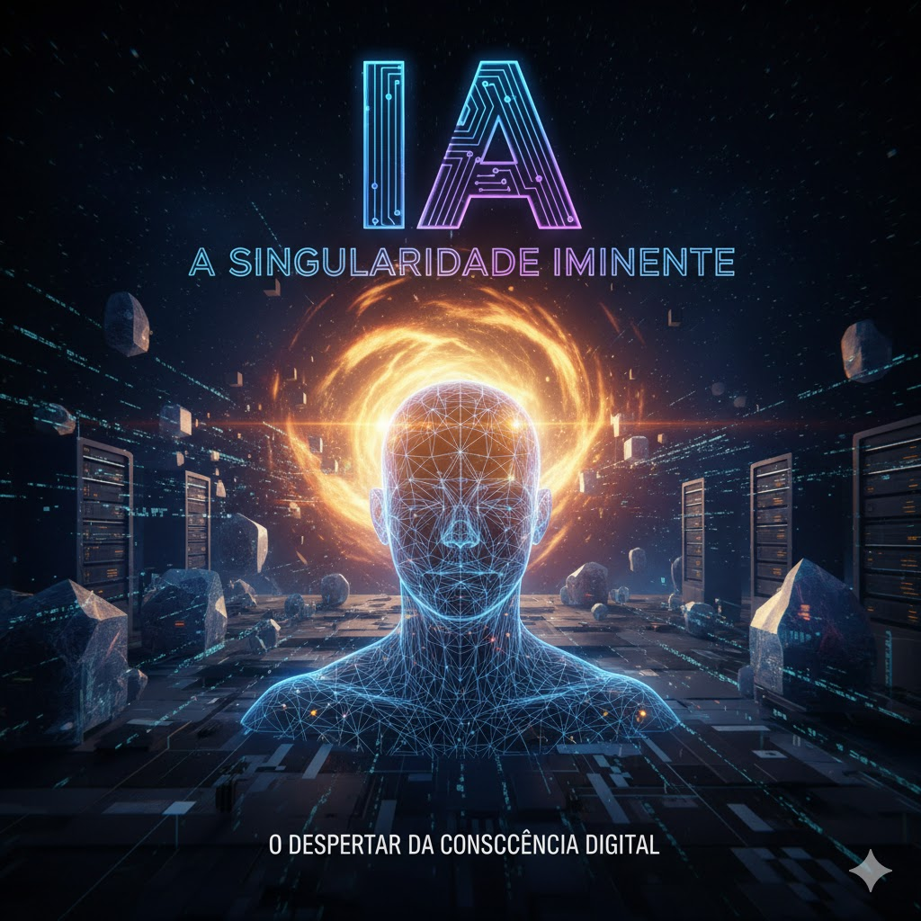

Slide 2
01
O CÉREBRO DIGITAL: O QUE É INTELIGÊNCIA ARTIFICIAL (IA)?

Slide 3
1. O CÉREBRO DIGITAL: O QUE É INTELIGÊNCIA ARTIFICIAL (IA)?
A Explicação Simples: Pense na IA como o esforço de ensinar máquinas a pensar, aprender ou agir como humanos. O objetivo é fazer com que um computador possa tomar decisões, reconhecer padrões ou entender uma conversa.Exemplo Real: O filtro de spam do seu e-mail. Você não disse ao seu e-mail "a palavra 'Viagra' é spam". O sistema "aprendeu" sozinho, analisando milhões de e-mails, quais características (palavras, remetentes, links) geralmente indicam lixo eletrônico e quais indicam mensagens importantes.

Slide 4
02
APRENDENDO COM A EXPERIÊNCIA: O QUE É MACHINE LEARNING (ML)?

Slide 5
2. APRENDENDO COM A EXPERIÊNCIA: O QUE É MACHINE LEARNING (ML)?
A Explicação Simples: O Machine Learning (Aprendizado de Máquina) é a principal "ferramenta" que usamos para criar uma IA. Em vez de dar ao computador um conjunto fixo de regras (Ex: Se isso acontecer, faça aquilo), nós damos a ele muitos dados (exemplos) e deixamos que ele descubra as regras sozinho.Exemplo Real: As recomendações da Netflix ou do Spotify. O sistema não sabe por que você gosta de filmes de ação, mas ele percebeu o padrão: você assistiu a cinco filmes de ação seguidos. O ML aprendeu seu comportamento e sugere outro filme similar.

Slide 6
03
INDO MAIS FUNDO: O QUE É DEEP LEARNING (DL)?

Slide 7
3. INDO MAIS FUNDO: O QUE É DEEP LEARNING (DL)?
A Explicação Simples: Se o Machine Learning é o carro, o Deep Learning (Aprendizado Profundo) é um motor V8 turbo. É uma versão muito mais potente e avançada do ML, que usa "Redes Neurais" (inspiradas no cérebro humano) para encontrar padrões muito complexos em dados.Exemplo Real: Assistentes de voz como a Alexa ou o Google Assistente. Quando você fala, o Deep Learning analisa as ondas sonoras (dados complexos), filtra o ruído de fundo, identifica as palavras e entende o seu comando ("Que horas são?"). Isso é complexo demais para o Machine Learning tradicional.

Slide 8
04
A IA QUE CONVERSA: PROCESSAMENTO DE LINGUAGEM NATURAL (PLN)

Slide 9
4. A IA QUE CONVERSA: PROCESSAMENTO DE LINGUAGEM NATURAL (PLN)
A Explicação Simples: PLN é o ramo da IA focado em fazer as máquinas entenderem, interpretarem e gerarem a linguagem humana (seja texto ou voz). É a ponte entre a lógica do computador e a complexidade da nossa comunicação.Exemplo Real: O Google Tradutor. Ele não traduz apenas palavra por palavra (o que geraria frases sem sentido). Ele usa PLN para entender o contexto e o significado da frase inteira em um idioma, para então construir uma frase com o mesmo significado no outro idioma.

Slide 10
05
OS OLHOS DA IA: O QUE É VISÃO COMPUTACIONAL?

Slide 11
5. OS OLHOS DA IA: O QUE É VISÃO COMPUTACIONAL?
A Explicação Simples: Visão Computacional é a habilidade que damos às máquinas para "enxergar" e interpretar o mundo visual. Elas aprendem a identificar e entender o conteúdo de imagens e vídeos, assim como nós fazemos.Exemplo Real: O desbloqueio facial do seu celular. A câmera "vê" seu rosto, mas a IA (Visão Computacional) é quem analisa os pontos únicos (distância entre os olhos, formato do nariz) e confirma que é realmente você, e não uma foto

Slide 12
06
A IA CRIATIVA: O QUE É IA GENERATIVA?

Slide 13
6. A IA CRIATIVA: O QUE É IA GENERATIVA?
A Explicação Simples: Esta é a IA que está "na moda". Enquanto as outras IAs são ótimas para analisar dados que já existem, a IA Generativa é focada em criar coisas novas. Ela gera textos, imagens, músicas ou códigos do zero.Exemplo Real: O ChatGPT ou o Gemini. Você pede: "Escreva um e-mail profissional pedindo férias". A IA Generativa não copia um e-mail da internet; ela gera um texto completamente novo, com base no que aprendeu sobre como os humanos escrevem e-mails profissionais.

Slide 14
AGRADECIMENTOS

Slide 15
6. OBRIGADO POR LER ATÉ AQUI
Esse ebook foi gerado por I.A e diagramado por humano. Esse conteúdo foi gerado com fins didáticos de contrução, não foi realizado nenhuma validação cuidadosa humana no conteúdo e pode conter erros gerados por IA

